Slide 1
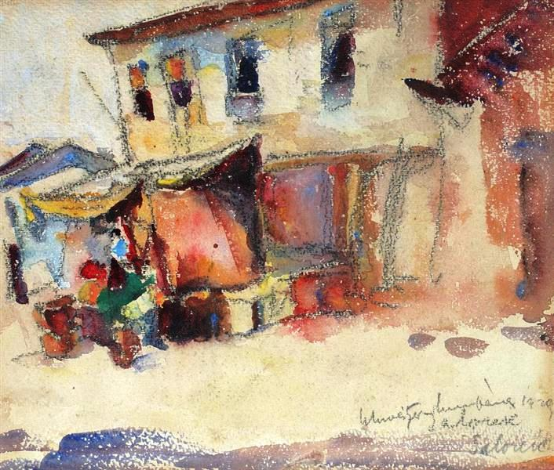
ΟΓΚΟΙ ΝΕΦΡΟΥ
Κλινικώς σηµαντικές
πτυχές
ουρογεννητικής νεοπλασµατικής
παθολογοανατομίας
Ανδρέας Χ. Λάζαρης
Ιατρός - Ιστοπαθολόγος
Ρ. Σβάιτσερ-Κουμπάνα: Αγορά στη Θεσσαλονίκη, 1929.

Slide 2
ΑΝΑΤΟΜΙΑ ΤΟΥ ΝΕΦΡΟΥ
Πύλη - Νεφρική κάψα
Νεφρικός κόλπος - νεφρική πύελος - μείζονες κάλυκες - ελάσσονες κάλυκες
Φλοιός (κοκκιώδης όψη) - νεφρικός λοβός - στύλοι του Bertin
Μυελός (εσωτερικά γραμμωτό όριο) → μυελικές πυραμίδες:
- Νεφρικές θηλές (κορυφές) - ηθμοειδής ζώνη -εκβολή αθροιστικών πόρων
- (Βάση) μυελικές ακτίνες, λαβύρινθος του φλοιού, νεφρικό λόβιο

Slide 4
Nεφροκυτταρικό καρκίνωμα
1-3% επί του συνόλου των κακοήθων νεοπλασμάτων των σπλάγχνων.
Μέση και προχωρημένη ηλικία, άρρενες/θήλεις:2/1 .
Προδιαθεσικοί παράγοντες: νόσος von Hippel-Lindau, επίκτητη κυστική νόσος του νεφρού λόγω αιμοκάθαρσης, κάπνισμα τσιγάρου, παχυσαρκία στις γυναίκες, κληρονομούμενη τάση χρωμοσωμικής διαμετάθεσης 3-8 ή 3-11.

Slide 5
Κλινική εικόνα νεφροκυτταρικού καρκινώματος
Μάζα στην οσφύ, πόνος στη λαγόνια χώρα, αιματουρία στο 60% των ασθενών, αλλά όχι πάντα μακροσκοπική, οπότε δεν γίνεται έγκαιρα αντιληπτή.
Συστηματικές εκδηλώσεις άσχετες με μεταστατική νόσο, λόγω εκκριτικής λειτουργίας των καρκινικών κυττάρων (παρανεοπλασματικά σύνδρομα):
-Πυρετός
(λόγω προσταγλανδινών)
-Υπερασβεστιαιμία
( λόγω παραγωγής πεπτιδίου αναλόγου της παραθορμόνης)
-Ερυθροκυττάρωση
(στο 4% των καρκινοπαθών, λόγω αυξημένης παραγωγής ερυθροποιητίνης)
-Αμυλοείδωση (στο 3% των καρκινοπαθών, λόγω ενεργοποίησης παραγωγής αμυλοειδούς από τα ηπατοκύτταρα)
-Υπέρταση
(σπάνια, λόγω αυξημένης παραγωγής ρενίνης)
-Γαλακτόρροια (σε θήλεις ασθενείς)
(λόγω έκτοπης παραγωγής προλακτίνης)
-Γυναικομαστία (σε άρρενες)

Slide 6
ΝΕΦΡΟΚΥΤΤΑΡΙΚΟ ΚΑΡΚΙΝΩΜΑ
Συνηθέστερα στους πόλους και δη στον άνω πόλο του νεφρού, εξου και ο ιστορικός όρος «υπερνέφρωμα».
Σφαιροειδείς μάζες, 3-15 εκ. σε μ.δ.
Στις διατομές, κίτρινες περιοχές πλούσιες σε λιπίδια ( στον διαυγοκυτταρικό τύπο), περιοχές νέκρωσης-αιμορραγίας.
Τάση φλεβικής διήθησης (κατά μήκος της νεφρικής φλέβας – κάτω κοίλης)
Απομακρυσμένες μεταστάσεις : πνεύμονες, οστά , ήπαρ, επινεφρίδια, εγκέφαλος και απίθανες θέσεις.
Αγγειοβριθείς αλλοιώσεις

Slide 7
ΒΑΣΙΚΑ ΠΑΘΟΛΟΓΟΑΝΑΤΟΜΙΚΑ ΔΕΔΟΜΕΝΑ ΓΙΑ ΚΑΡΚΙΝΩΜΑΤΑ ΝΕΦΡΟΥ (I)
Η παθολογοανατομική έκθεση βιοπτικών δειγμάτων προερχόμενων από καρκινώματα των ουροφόρων σωληναρίων του νεφρού, οφείλει να περιλαμβάνει τα παρακάτω στοιχεία:
είδος βιοψίας, αναφερόμενη ανατομική εντόπιση του όγκου στον αριστερό ή στον δεξιό νεφρό, ιστολογικός τύπος/ποικιλία του όγκου, παρουσία σαρκωματοειδών χαρακτήρων και βαθμός ιστολογικής-πυρηνιακής κακοήθειας.

Slide 8
ΒΑΣΙΚΑ ΠΑΘΟΛΟΓΟΑΝΑΤΟΜΙΚΑ ΔΕΔΟΜΕΝΑ ΓΙΑ ΚΑΡΚΙΝΩΜΑΤΑ ΝΕΦΡΟΥ (II)
Η παθολογοανατομική έκθεση εγχειρητικών παρασκευασμάτων νεφρεκτομής για καρκινώματα εκ των ουροφόρων σωληναρίων του νεφρού, οφείλει να περιλαμβάνει τα παρακάτω στοιχεία: είδος επέμβασης, ανατομική εντόπιση του όγκου στον αριστερό ή στον δεξιό νεφρό και σε ποια περιοχή του, μέγεθος του όγκου (του μεγαλύτερου, εφόσον πρόκειται για περισσότερους του ενός), μονοεστιακή ή πολυεστιακή ανάπτυξη, μακροσκοπική επέκταση του όγκου, ιστολογικός τύπος/ποικιλία του όγκου, παρουσία σαρκωματοειδών χαρακτήρων, παρουσία νέκρωσης (οποιασδήποτε έκτασης), βαθμός ιστολογικής-πυρηνιακής κακοήθειας (βάσει του συστήματος πυρηνικής-πυρηνιακής κακοήθειας κατά ΠΟΥ2016/ISUP), μικροσκοπική εκτίμηση διήθησης δομών από τον όγκο, κατάσταση των ορίων εκτομής, διήθηση λεμφικών ή φλεβικών αγγειακών κλάδων [άσχετα από τη νεφρική φλέβα και τους τμηματικούς κλάδους αυτής (με εμφανές μυϊκό συστατικό ή όχι) καθώς και άσχετα από την κάτω κοίλη φλέβα], παθολογοανατομικό στάδιο του όγκου (pTNM), ιστοπαθολογικά ευρήματα στο μη νεοπλασματικό νεφρικό παρέγχυμα και άλλοι, συνυπάρχοντες όγκοι ή ογκόμορφες αλλοιώσεις (όπως κύστεις, σωληνώδη αδενώματα ).

Slide 9
ΒΑΣΙΚΑ ΠΑΘΟΛΟΓΟΑΝΑΤΟΜΙΚΑ ΔΕΔΟΜΕΝΑ ΓΙΑ ΚΑΡΚΙΝΩΜΑΤΑ ΝΕΦΡΟΥ (III)
Βάσει ορισμένων κλινικοπαθολογοανατομικών παραμέτρων (όπως ο ιστολογικός τύπος/ποικιλία του όγκου, η αμφοτερόπλευρη εντόπισή του και η πολυεστιακότητά του) δύναται να τεθεί υπόνοια ορισμένων κληρονομούμενων συνδρόμων (όπως σύνδρομο Birt-Hogg-Dubé, νεφροκυτταρικό καρκίνωμα στο πλαίσιο κληρονομούμενης λειομυωμάτωσης, κληρονομούμενο θηλώδες νεφρικό καρκίνωμα, οζώδης σκλήρυνση και σύνδρομο von Hippel-Lindau ) και να συστηθεί ανάλογος γενετικός έλεγχος. Τέλος, η διάγνωση του οικογενούς νεφρικού καρκινώματος του σχετιζόμενου με χρωμοσωμική διαμετάθεση MiTF/TFE μπορεί να τεκμηριωθεί με κυτταρογενετικό έλεγχο.

Slide 10
ΝΕΦΡΟΙ Παθολογοανατομικές παράμετροι επηρεάζουσες σημαντικά τη σχετιζόμενη με το νεφροκυτταρικό καρκίνωμα (ΝΚΚ) επιβίωση των ασθενών
Η ιστολογική μορφή/ποικιλία/τύπος του όγκου [το πολύχωρο κυστικό νεφροκυτταρικό νεόπλασμα (ΝΚΝ) χαμηλού κακοήθους δυναμικού, το διαυγοκυτταρικό θηλώδες ΝΚΚ, το θηλώδες ΝΚΚ και το χρωμόφοβο ΝΚΚ έχουν ευμενέστερη πρόγνωση από το (συμβατικό) διαυγοκυτταρικό ΝΚΚ].
Η παρουσία σαρκωματοειδούς /ραβδοειδούς (απο)διαφοροποίησης, έστω και περιορισμένη.
Το παθολογοανατομικό στάδιο (κρίσιμης σημασίας μ.δ. των καρκινωμάτων: 4,7 & 10 εκ., συνεκτίμηση διηθητικής επέκτασης πέραν του νεφρικού παρεγχύματος)
Ο βαθμός πυρηνιακής κακοήθειας κατά Π.Ο.Υ./I.S.U.P.
Η παρουσία νέκρωσης στον όγκο

Slide 11
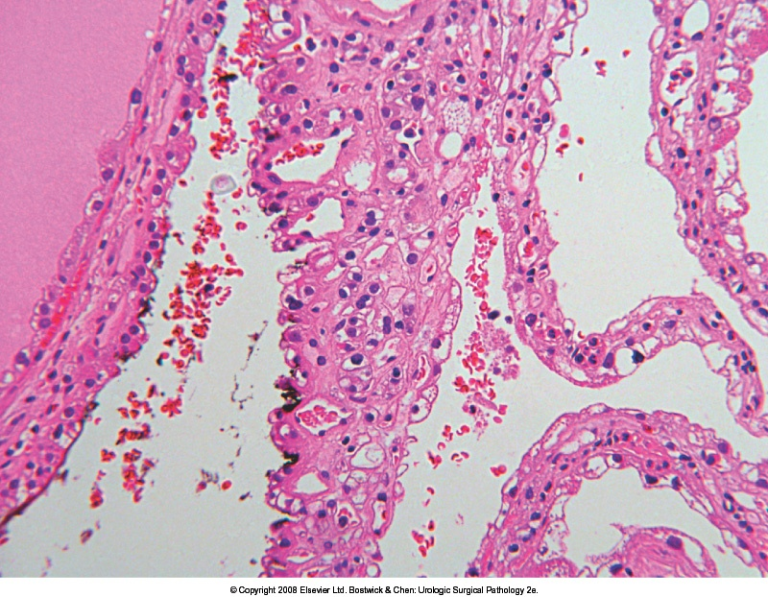
Πολύχωρο κυστικόΝΚΝ, χαμηλού κακοήθους δυναμικού. (διαυγή νεοπλασματικά κύτταρα μόνο στα διαφραγμάτια ή στην επένδυση των κύστεων. Ήπια βιολογική συμπεριφορά)

Slide 12
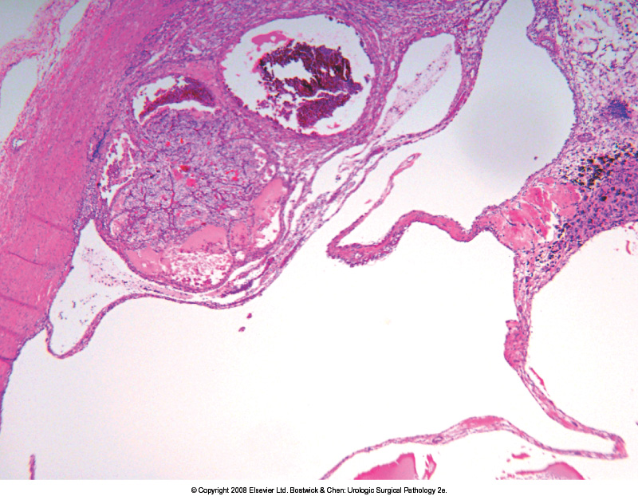
ΔΔ: Διαυγοκυτταρικό ΝΚΚ με εκτεταμένη κυστική διαμόρφωση

Slide 13
I. ΒΑΣΙΚΗ ΠΑΘΟΛΟΓΟΑΝΑΤΟΜΙΚΗ ΚΑΤΗΓΟΡΙΟΠΟΙΗΣΗ ΟΓΚΩΝ ΝΕΦΡΟΥ
Τέσσερεις κύριες μορφές/ποικιλίες/τύποι συχνών νεφροκυτταρικών όγκων έχουν ξεχωρίσει βάσει των μορφολογικών και γονιδιακών χαρακτηριστικών τους ∙ ήτοι
το διαυγοκυτταρικό νεφροκυτταρικό καρκίνωμα
(Δ NKK) ,
το θηλώδες νεφροκυτταρικό καρκίνωμα (Θ ΝΚΚ) ,
το χρωμόφοβο νεφροκυτταρικό καρκίνωμα (Χ ΝΚΚ) και
το ογκοκύτωμα (καλόηθες νεόπλασμα, κοινής ιστογένεσης με το Χ ΝΚΚ).

Slide 14
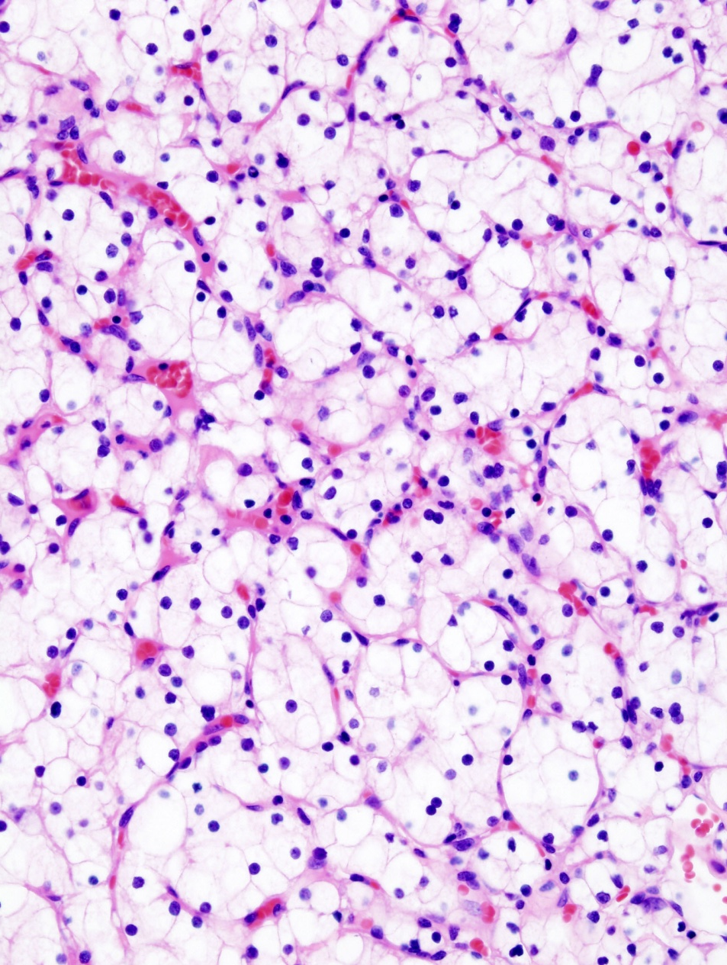
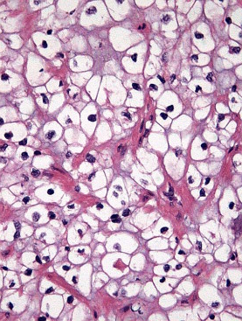
Διαυγοκυτταρικό ΝΚΚ ( Δ ΝΚΚ) Αθροίσεις καρκινικών κυττάρων με οπτικά διαυγές κυτταρόπλασμα, δενδροειδώς διαπλεκόμενα, πλήρη, λεπτά ινοαγγειακά διαφραγμάτια

Slide 15
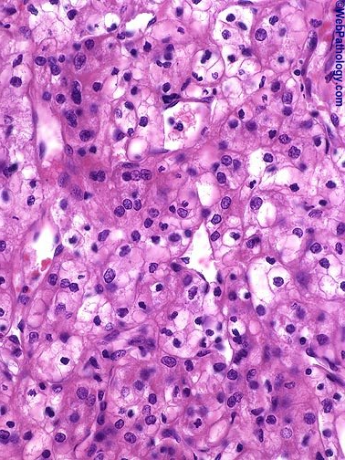
Διαυγοκυτταρικό ΝΚΚ (Δ ΝΚΚ)
Συνυπάρχουσες περιοχές με κοκκώδες/ηωσινοφιλικό κυτταρόπλασμα, συνήθως υψηλότερης πυρηνιακής κακοήθειας.
CK: Cam5.2 & AE1/3(+), EMA (+),
βιμεντίνη (+), CD10 (+), αντιγόνο ΝΚΚ & CA9(+),
CK 34βΕ12 (-) & CK7 συνήθως (-),
S100 ή CEA σπάνια (+) .
ΔΔ κλειδιά
Στο θηλώδες ΝΚΚ:
CK7 (+) , AMACR (+) , CA9(-).
Στο χρωμόφοβο ΝΚΚ:
CK7 (διάχυτα +), χρώση του Hale (+)
Στο επιθηλιοειδές αγγειομυολίπωμα :
επιθηλιακοί δείκτες (-)
μελανοκυτταρικοί δείκτες (HMB45,melanA,τυροσινάση,MiTF): (+) .
Στο φλοιοεπινεφριδιακό καρκίνωμα :
ανασταλτίνη (+) , καλρετινίνη (+)

Slide 16
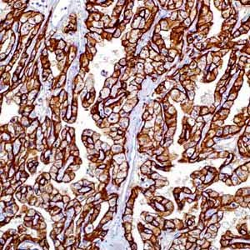
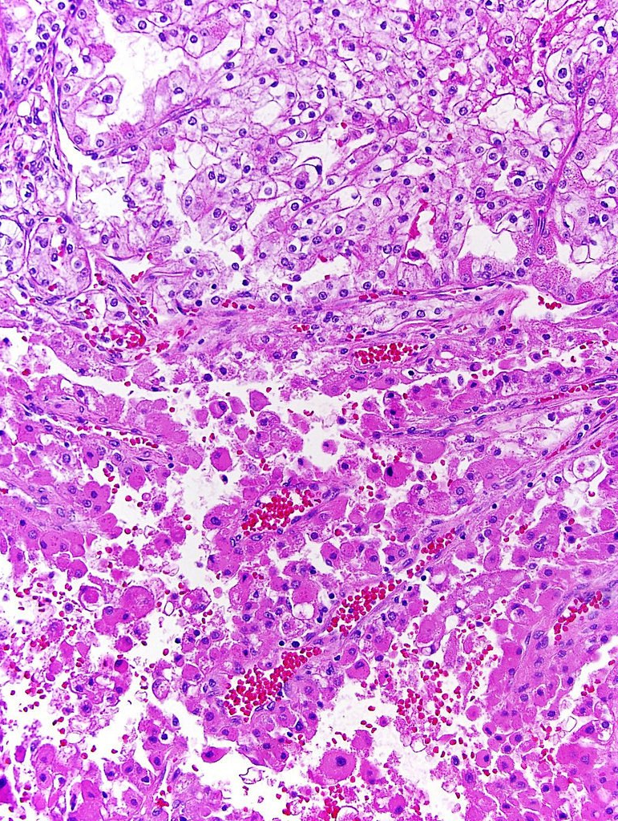
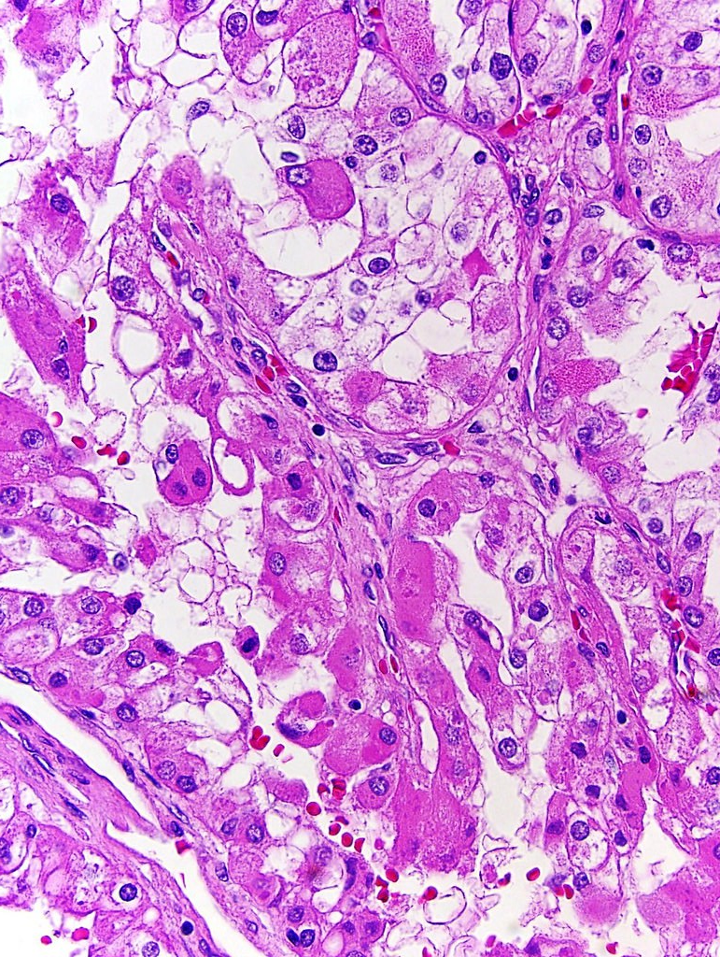
Νεφρικά νεοπλάσματα με κοκκώδες/ηωσινόφιλο κυτταρόπλασμα
Κυρίαρχη ηωσινοφιλική συνιστώσα (συμβατικού) διαυγοκυτταρικού νεφροκυτταρικού καρκινώματος (ΝΚΚ): συνήθως υψηλόβαθμη πυρηνιακή κακοήθεια, περιστασιακά πολλαπλά ηωσινόφιλα έγκλειστα και υάλινα σφαιρίδια (μεσαία εικ.), συνύπαρξη περιοχών με κλασική διαυγοκυτταρική μορφολογία και πλήρη ινοαγγειακά διαφραγμάτια, ανοσοϊστοθετικότητα της CA IX, αρνητική χρώση του KIT. Διαυγοκυτταρικά ΝΚΚ με συστατικό ηωσινόφιλων καρκινικών κυττάρων σε έκταση άνω του 40% μπορεί να έχουν δυσμενή κλινική πορεία, ενώ εκείνα με παρόμοιο συστατικό σε έκταση άνω του 50%
δεν φαίνονται να ανταποκρίνονται καλά στη θεραπεία με IL-2.
Πλήρης μεμβρανική-κυτταροπλασματική ανοσοϊστοθετικότητα της CA IX

Slide 17
ΘΗΛΩΔΕΙΣ ΝΕΦΡΟΚΥΤΤΑΡΙΚΕΣ ΕΞΕΡΓΑΣΙΕΣ
Πώς ορίζεται το θηλώδες αδένωμα;
Ποια η σχέση του με το θηλώδες ΝΚΚ;
Eίναι χρήσιμη η υποδιαίρεση του θηλώδους ΝΚΚ σε δύο υποποικιλίες;

Slide 18
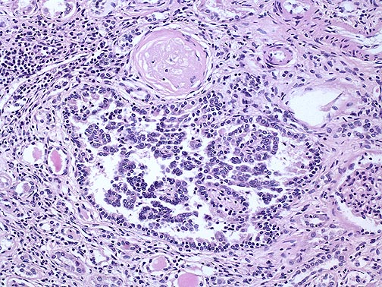
Εστία θηλώδους υπερπλασίας του νεφρικού φλοιού (<1χιλ.)

Slide 19
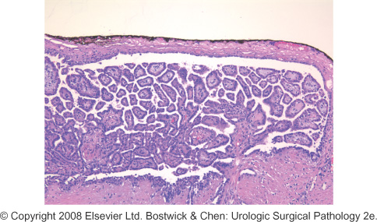
Θηλώδες αδένωμα (εξ ορισμού <15χιλ.)

Slide 20
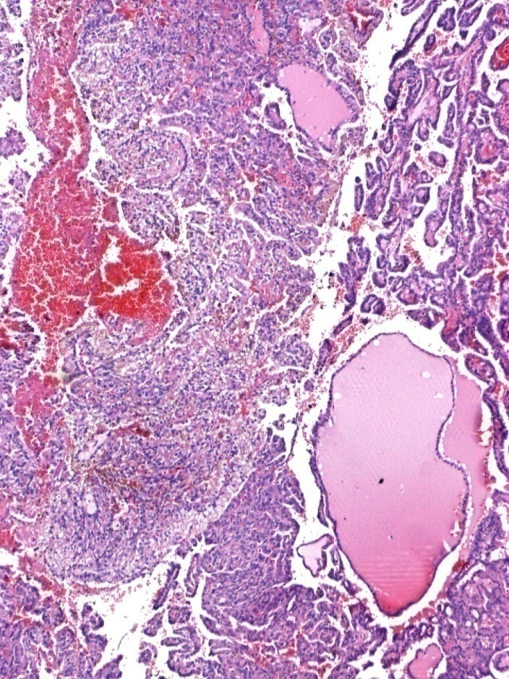
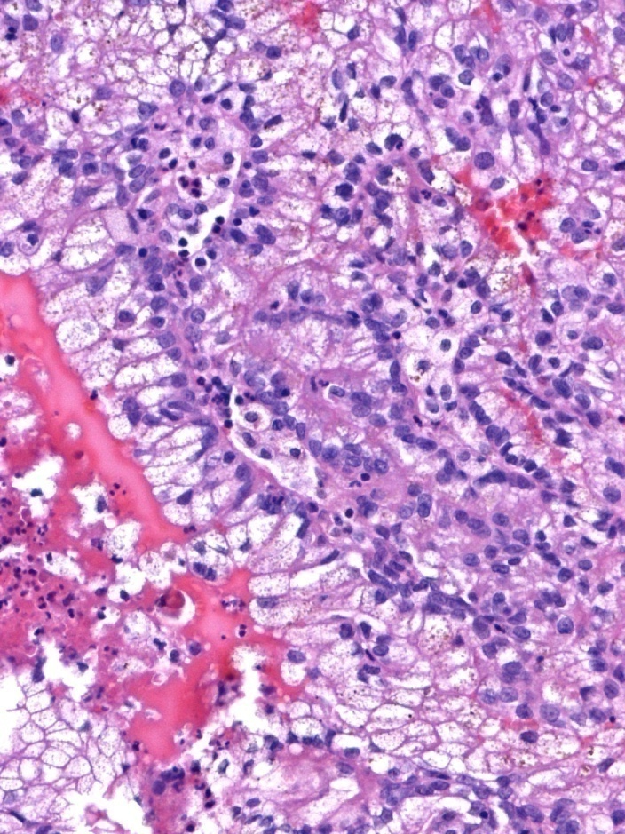
Θ ΝΚΚ Θηλώδης διαμόρφωση, κοκκία αιμοσιδηρίνης στο κατά θέσεις αραιοχρωματικό κυτταρόπλασμα των καρκινικών κυττάρων, πιθανή η παρουσία βλέννης.

Slide 21
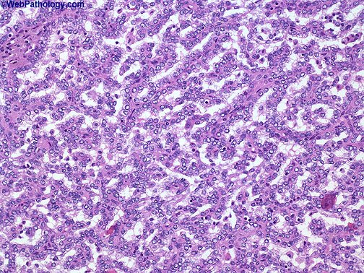
Ασαφώς υποσημαινόμενη θηλώδης διαμόρφωση σε θηλώδες ΝΚΚ

Slide 22
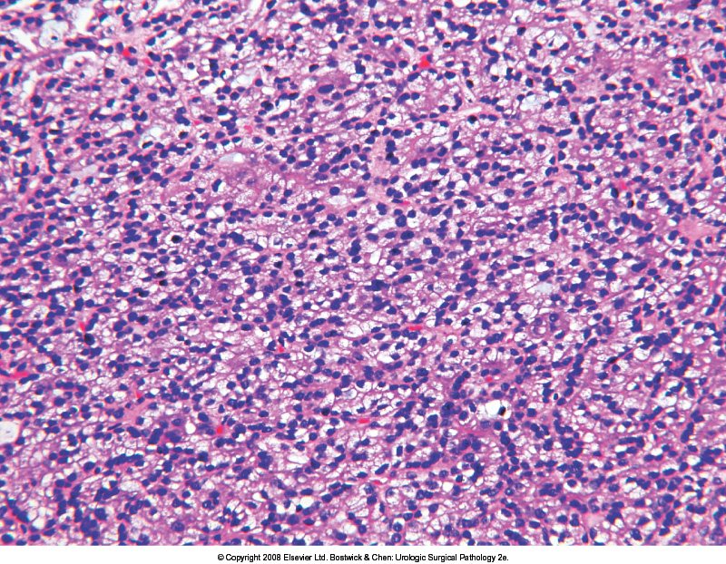
Συμπαγής ποικιλία θηλώδους ΝΚΚ

Slide 23
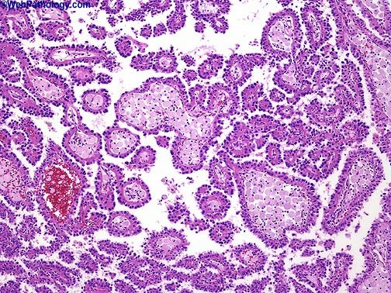
Θηλώδες ΝΚΚ (2^{ος} συχνότερος τύπος ΝΚΚ)
Πανκυτταροκερατίνη & CK χαμηλού Μ.Β. (+)
CK7 (+) στο 80% τύπου Ι και στο 20% τύπου ΙΙ
ΑΜΑCR: + διάχυτη, κυτταροπλασματική κοκκώδης
ΕΜΑ & βιμεντίνη (+) στο 50% των περιπτώσεων
CD10 (αυλική μεμβρανική) & αντιγόνο ΝΚΚ (+) ως επί το πλείστον
CA 9 (-) ( Πιθανώς + σε ορισμένα τύπου2)
ΔΔ κλειδιά
Στο διαφοροποιημένο νεφροβλάστωμα :
CD56 & CD57 (+)
Στο ΝΚΚ το σχετιζόμενο με διαμετάθεση Xp11.2/TFE3:
Οι πλείστοι επιθηλιακοί δείκτες μάλλον (-) ή εστιακώς μόνο (+)
TFE3 (+)

Slide 24
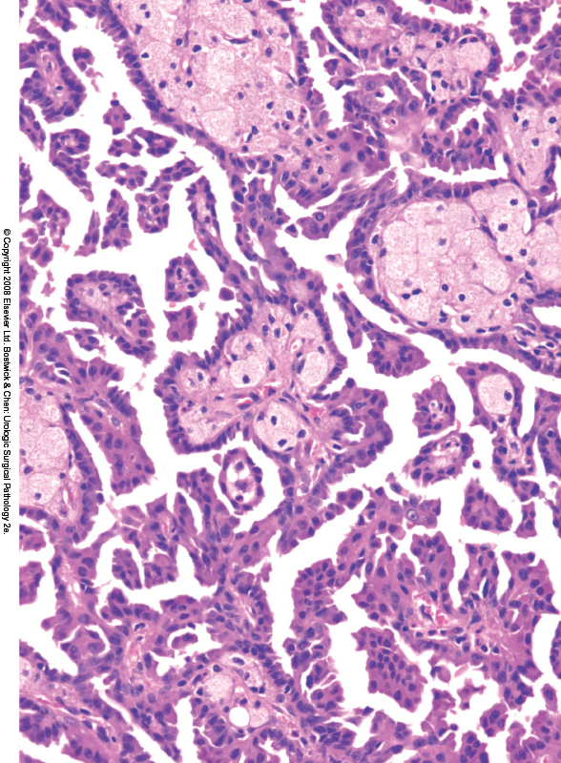
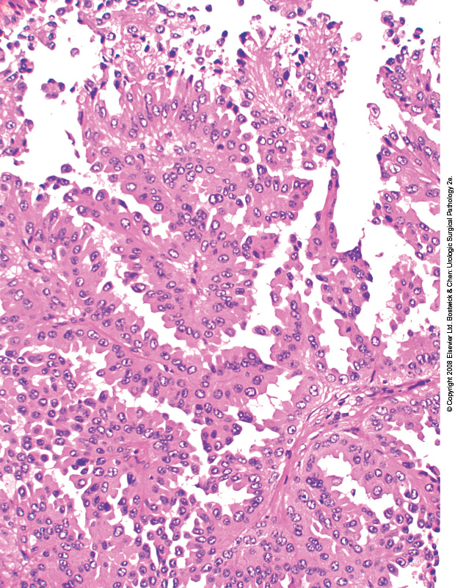
Θηλώδες ΝΚΚ τύπου 1 τύπου 2 (ιδιαίτερα σημαντικός ο βαθμός πυρηνιακής κακοήθειας στον τύπο 2)

Slide 25
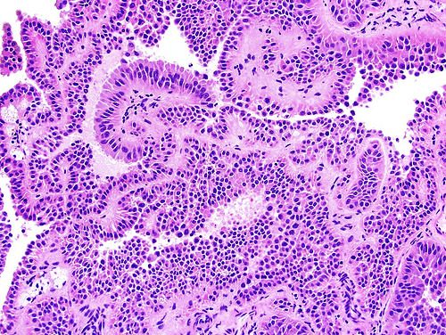
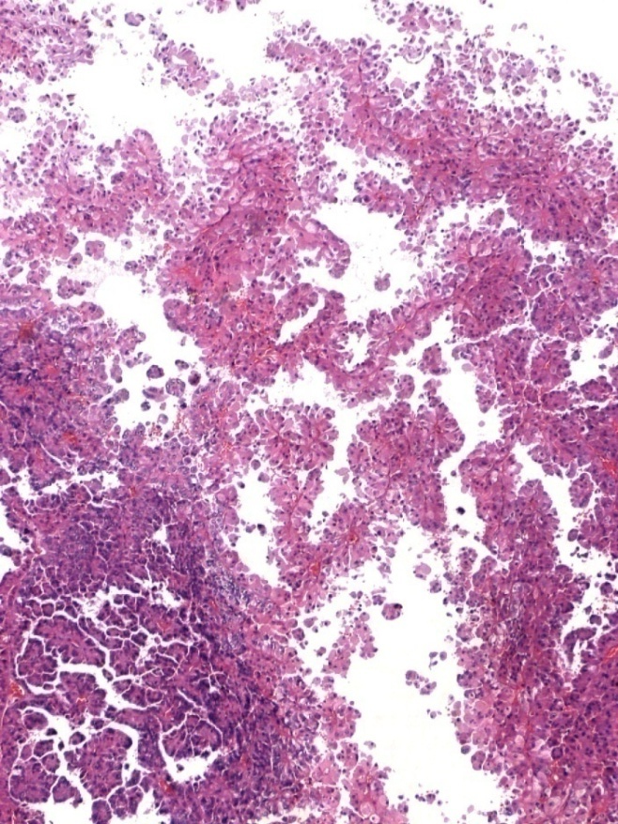
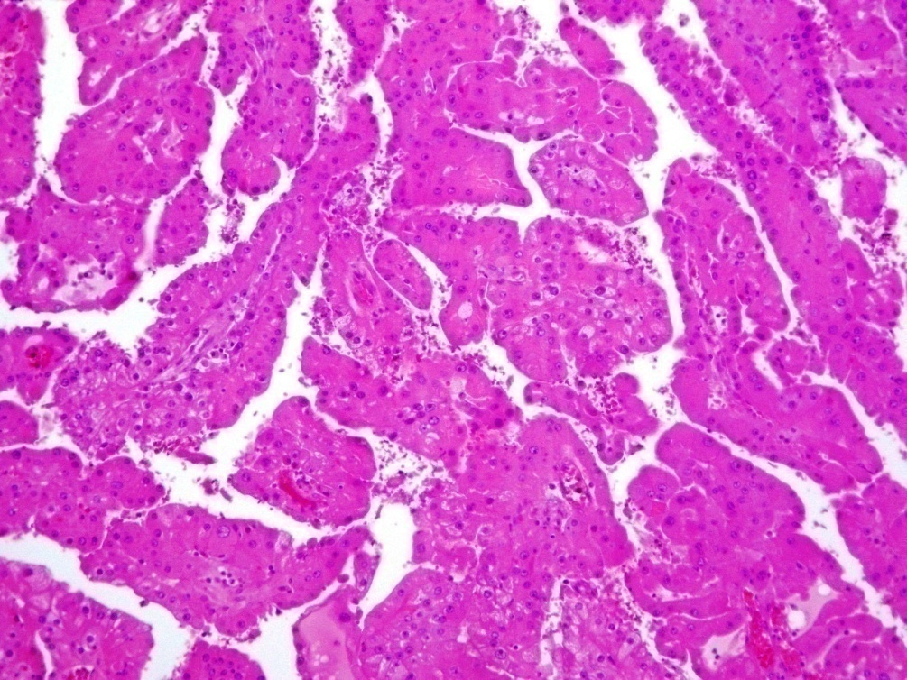
Θηλώδες ΝΚΚ τύπου 2 (πάνω δεξ. εικ.): συγκριτικά με τον τύπο 1, μεγαλύτερος πυρηνικός πλειομορφισμός, πυρηνική ψευδοστοιβάδωση στις μονές στοιβάδες που επενδύουν τις θηλές, πιο ηωσινόφιλα κύτταρα. Ογκοκυτταρική υποποικιλία θηλώδους ΝΚΚ (κάτω δεξ. εικ.) : θηλές ογκοκυττάρων με άφθονο κυτταρόπλασμα και μη αλληλεπικαλυπτόμενους πυρήνες δίκην ογκοκυτώματος. Σημειωτέον ότι η παρουσία θηλών είναι ασύμβατη με διάγνωση ογκοκυτώματος. Η συμπεριφορά της ογκοκυτταρικής ποικιλίας του θηλώδους ΝΚΚ είναι ανάλογη με τα τύπου 1 θηλώδη ΝΚΚ, ιδιαίτερα όταν η πυρηνιακή κακοήθεια είναι χαμηλόβαθμη.

Slide 26
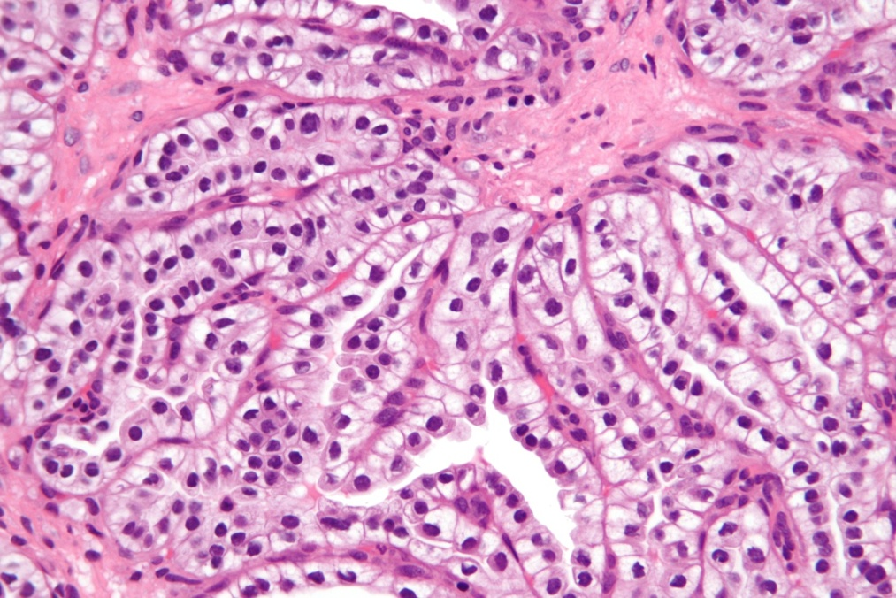
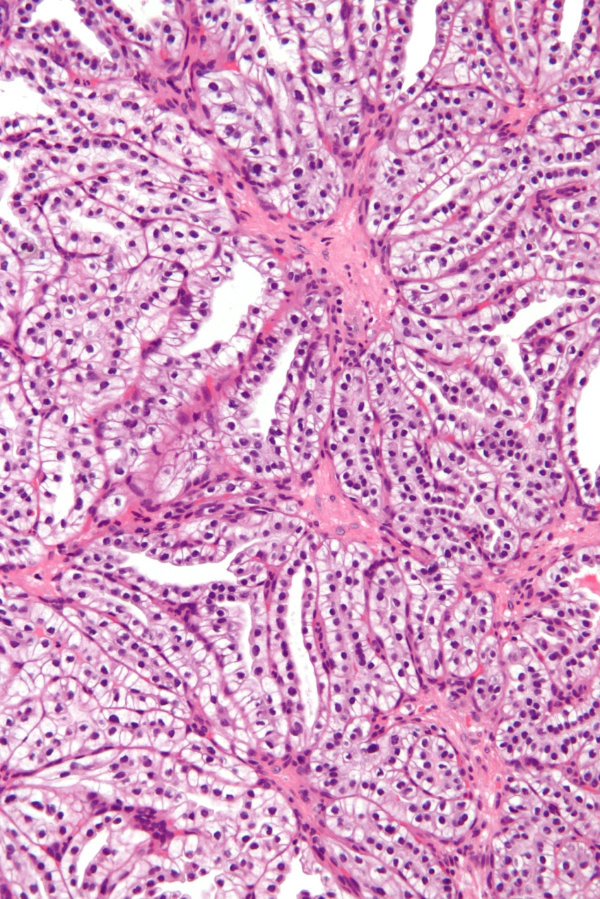
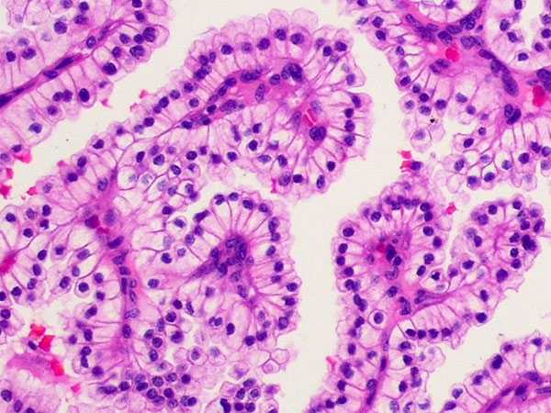
ΔΙΑΥΓΟΚΥΤΤΑΡΙΚΟ ΘΗΛΩΔΕΣ ΝΚΚ (αυτόνομη ποικιλία, ευμενέστατης πρόγνωσης) Διάταξη των πυρήνων μακράν του βασικoύ άκρου των καρκινικών κυττάρων.

Slide 27
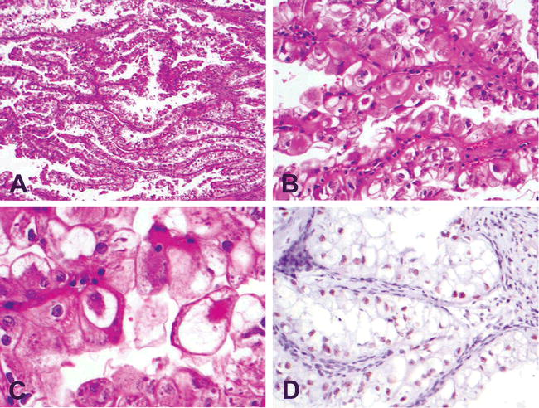
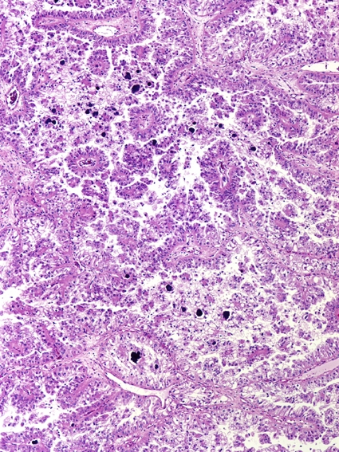
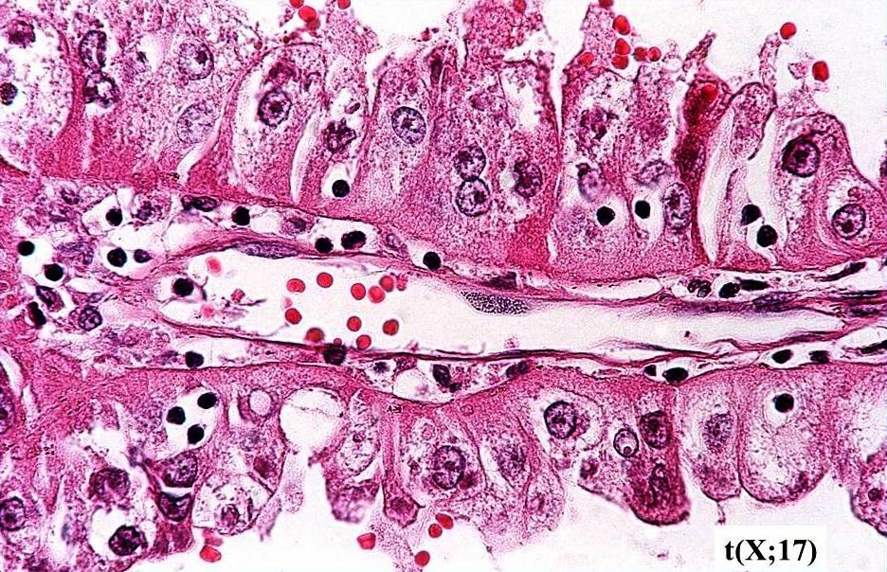
Καρκίνωμα σχετιζόμενο με διαμετάθεση της οικογένειας MiTF/TFE : συχνή η θηλώδης αρχιτεκτονική με επένδυση κυττάρων με άφθονο, διαυγές έως ηωσινόφιλο κυτταρόπλασμα, περιορισμένη ή απούσα ανοσοχρώση πανκυτταροκερατίνης και ΕΜΑ, ανοσοϊστοθετικότητα των ΤFE3 (πυρηνική), ΤFEB και της καθεψίνης Κ. Συνήθως νέοι σε ηλικία ασθενείς, με χειρότερη επιβίωση συγκριτικά με τους ασθενείς με θηλώδες ΝΚΚ.
TFE3

Slide 28
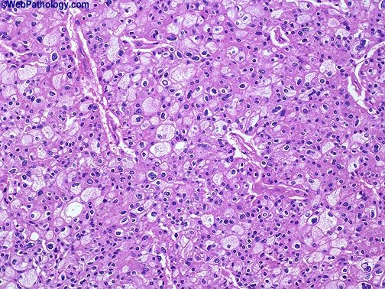
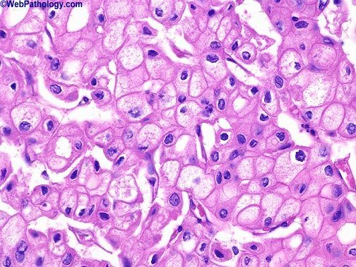
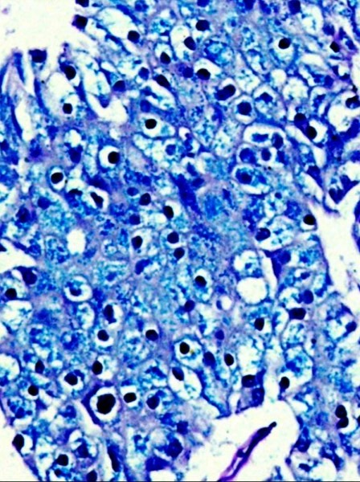
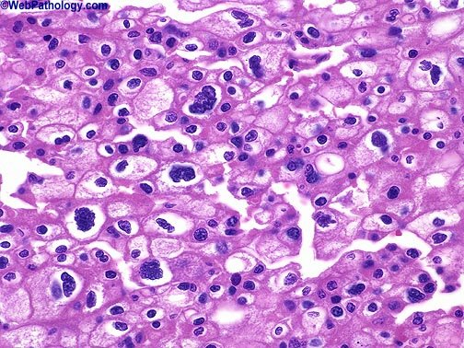
Χρωμόφοβο ΝΚΚ (Χ ΝΚΚ) (3^{ος} συχνότερος υπότυπος ΝΚΚ )
CK7 (με μεβρανική επίταση), CD117, ksp-cadherin & EMA : διάχυτα (+)
Αντιγόνο ΝΚΚ , ποικίλη έκφραση.
CD10 & S100A1 (-)
Χρώση κολλοειδούς σιδήρου του Hale (+).Πάντα με θετικό μάρτυρα.
ΔΔ κλειδιά
Στο διαυγοκυτταρικό ΝΚΚ:
Χρώση κολλοειδούς σιδήρου του Hale (-)
CK7(-),CD117(-)
Στο ογκοκύτωμα :
Χρώση κολλοειδούς σιδήρου του Hale (+ στους αυλούς, όχι σε ολόκληρα τα νεοπλασματικά κύτταρα)
Η CK7 (+) σε μεμονωμένα κύτταρα ή σε μικρές ομάδες κυττάρων
S100A1 (+)

Slide 29
Σαφώς διακριτά κυτταροπλασματικά όρια στην κλασική ποικιλία χρωμόφοβου ΝΚΚ

Slide 30
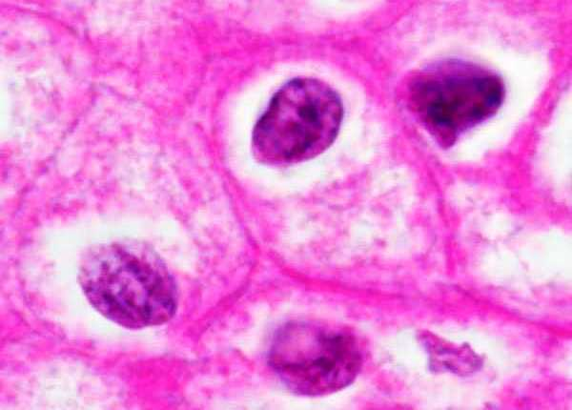
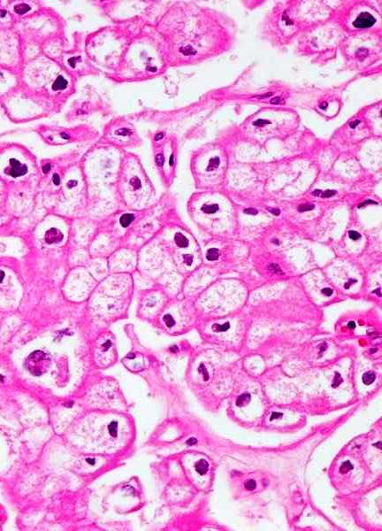
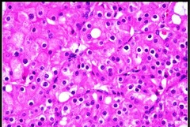
Χ ΝΚΚ (ατελή αγγειοσυνδετικά διαφραγμάτια, λεπτά δικτυωτό, αραιοχρωματικό, όχι διαυγές κυτταρόπλασμα)

Slide 31
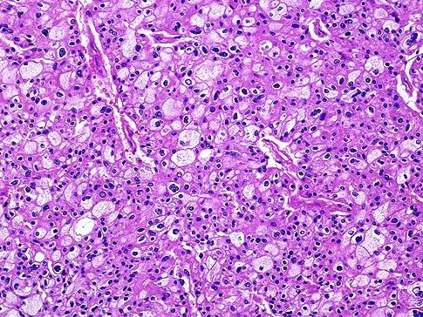
Κλασική ποικιλία X NKK: ρυτιδωμένοι πύρήνες, άφθονα διπύρηνα κύτταρα

Slide 32
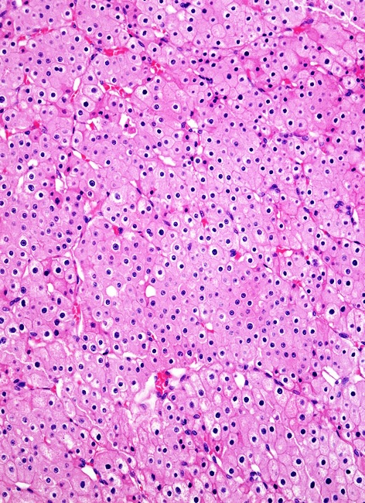
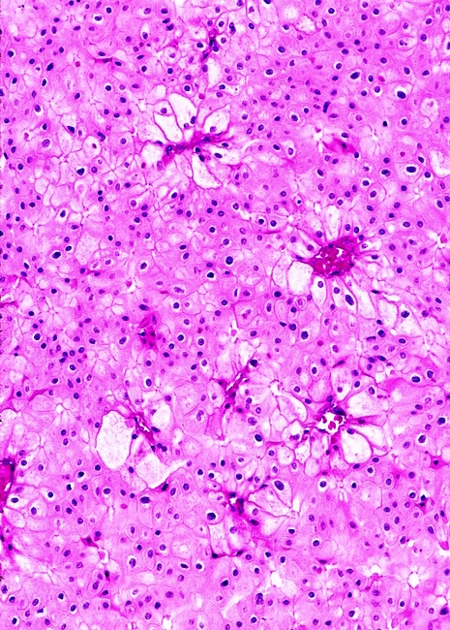
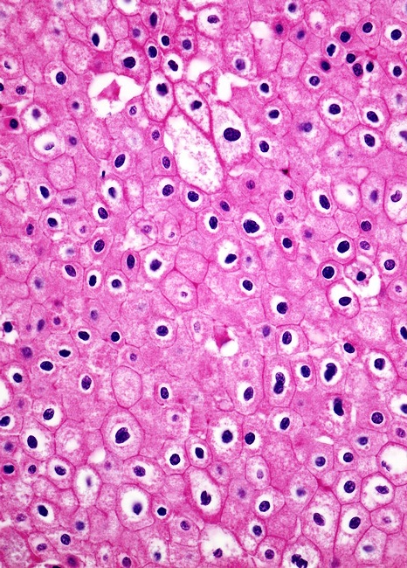
(Κλασική) Ηωσινόφιλη ποικιλία χρωμόφοβου ΝΚΚ
Τουλάχιστον κατά θέσεις: διακριτές ανωμαλίες πυρηνικών μεμβρανών (ρυτιδωμένοι, «σταφιδιασμένοι» πυρήνες), με περιπυρηνικές άλως - oι πυρήνες τόσο της κλασικής όσο και της κλασικής ηωσινόφιλης ποικιλίας του χρωμόφοβου ΝΚΚ μοιάζουν -, συχνά τα διπύρηνα κύτταρα, κυτταρόπλασμα ογκώδες -ενίοτε αποκρύπτον τον πυρήνα- , ημιδιαφανές ή ωχρό οξύφιλο, έντονα περιγεγραμμένες κυτταροπλασματικές μεμβράνες. H ταυτοποίηση χρωμόφοβου ΝΚΚ βελτιώνει σημαντικά την πρόγνωση συγκριτικά με το διαυγοκυτταρικό ΝΚΚ.

Slide 33
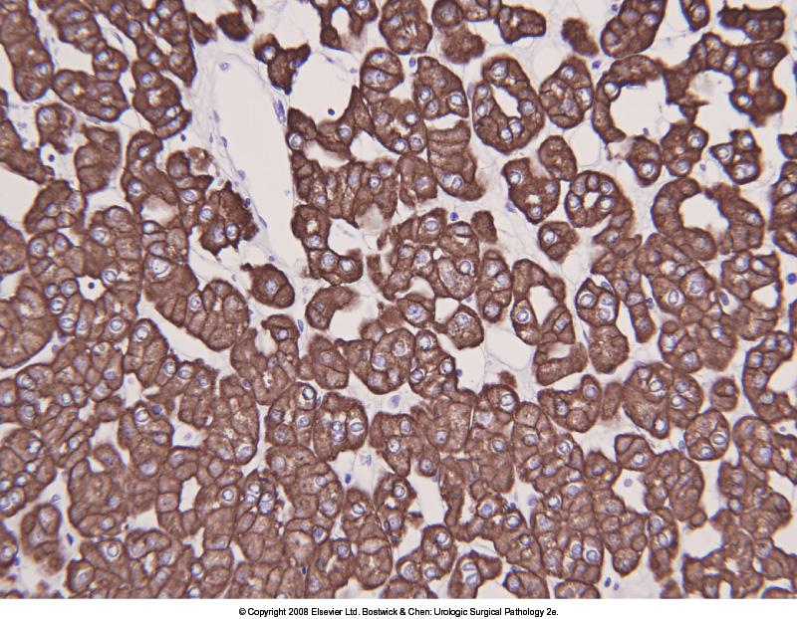
Έντονη και διάχυτη ανοσοϊστοθετικότητα χρωμόφοβου ΝΚΚ στην CK7

Slide 34
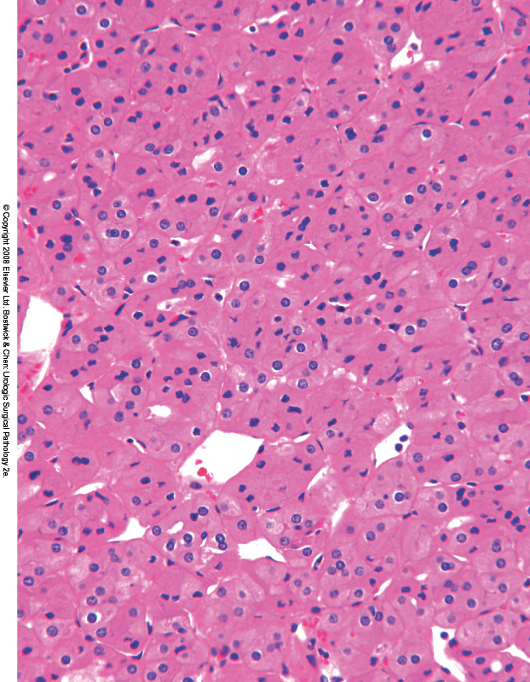
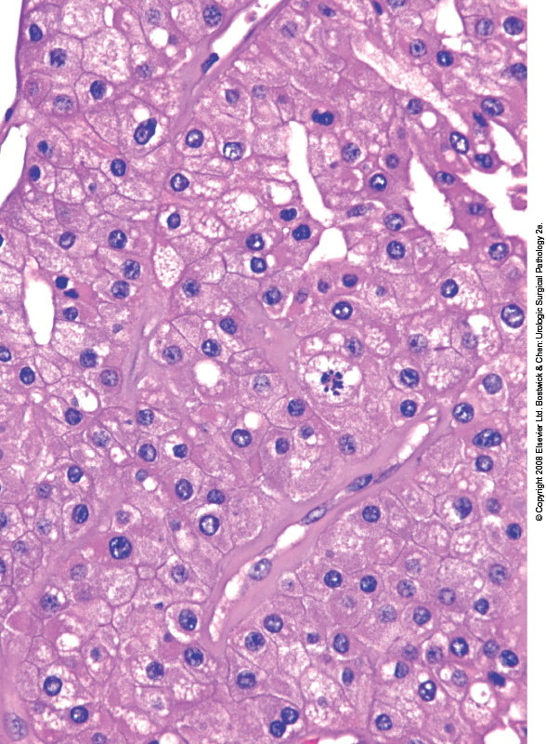
Διαφοροδιάγνωση της (κλασικής) ηωσινόφιλης ποικιλίας χρωμόφοβου ΝΚΚ από το κοινής ιστογένεσης (καλόηθες) ογκοκύτωμα
Ογκοκύτωμα
Χ ΝΚΚ

Slide 35
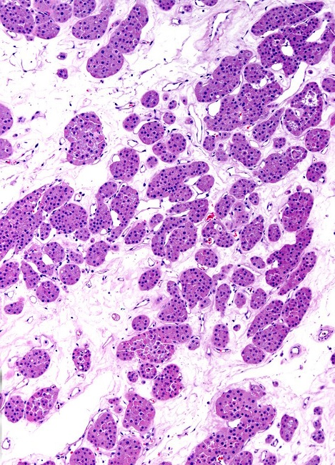
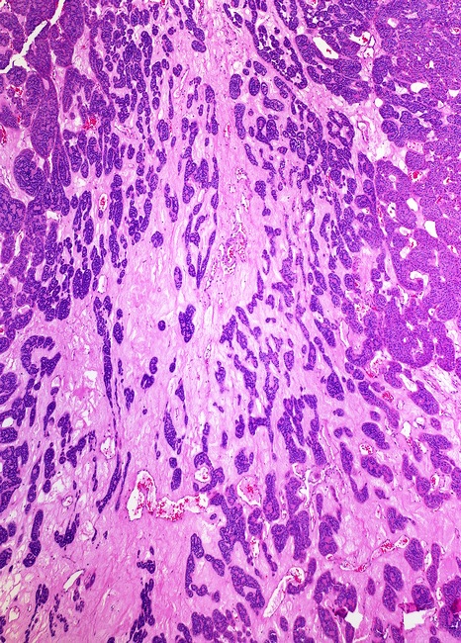
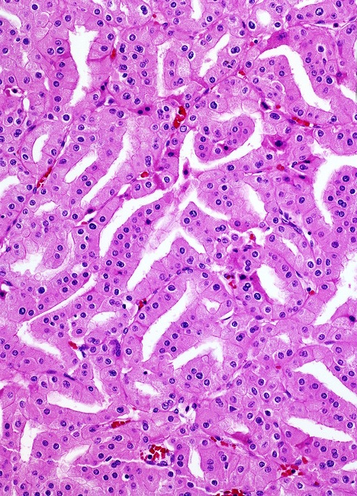
(Κλασικό) Ογκοκύτωμα Κεντρική περιοχή ουλοποίησης (στο 1/3 των περιπτώσεων). Μυξοειδές ή υαλινώδες υπόστρωμα. Εμφωλεασμένο, κυψελιδώδες ή σωληνώδες πρότυπο. Στρογγυλοί, ομοιόμορφοι, κεντρικοί, μικροί πυρήνες με ομοιόμορφη κατανομή της χρωματίνης, απουσία περιπυρηνικών άλων (δεξ. εικ.;). Ανοσοϊστοχημικώς: β ντιφενσίνη 1, παρβαλβουμίνη και ΚΙΤ (+), CK14 (+), βιμεντίνη ( - , ίσως εστιακά μόνο, + στην παρυφή της κεντρικής ουλής ή σε διάσπαρτες μικρές νεοπλασματικές συστάδες) CK7 ( - ή +μόνο σε διάσπαρτα κύτταρα, ενίοτε πιο έντονη σε παγιδευμένες φωλιές συνήθως με διαυγές κυτταρόπλασμα, εντός της κεντρικής ουλής). H χειρουργική αφαίρεση επαρκεί θεραπευτικώς.

Slide 36
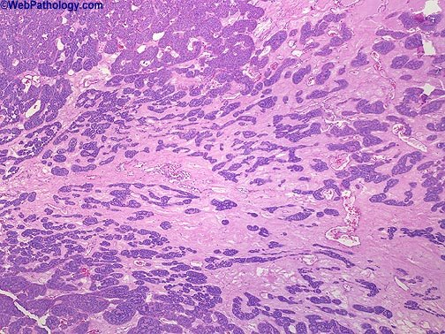
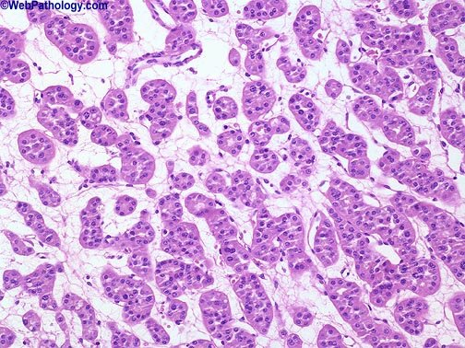
Ογκοκύτωμα
CK7 (-) ή (εστιακώς +) σε μεμονωμένα κύτταρα ή σε αθροίσεις κυττάρων με συνοδό CK20 (επίσης εστιακώς +) ή CD15(εστιακώς +).
CK14 (+) αλλά αμφιβητούμενης ειδικότητας εύρημα
Ε-καδερίνη (+) με μικτό, κοκκιώδες κυτταροπλασματικό κι εν μέρει μεμβρανικό πρότυπο.
S100A1 (+) .
Bιμεντίνη & αντιγόνο ΝΚΚ (-) στα νεοπλασματικά κύτταρα.
Χρώση του Hale (-).
ΔΔ κλειδιά
Στο συμβατικό «διαυγοκυτταρικό» ΝΚΚ από κοκκιώδη κύτταρα (με ηωζινόφιλο κυτταρόπλασμα) :
CK7(-) , βιμεντίνη (+), δείκτης ΝΚΚ (+) , CAΙΧ(+)
CD10(+) με διάχυτο, μεμβρανικό πρότυπο.
Στην (κλασική) ηωσινόφιλη ποικιλία του χρωμόφοβου ΝΚΚ:
Χρώση του Hale (+).
CK7 [συχνά διάχυτα (+), σε ποσοστό κυττάρων >90%] ή
CK7 (+), τουλάχιστον στο 5% των κυττάρων,
με συνοδές CK20 & CD15 (-).
E- καδερίνη (+) με αμιγώς μεμβρανικό πρότυπο.
.
Κεντρική περιοχή ουλοποίησης (στο 1/3 των περιπτώσεων )
Άφθονο οιδηματώδες υπόστρωμα

Slide 37
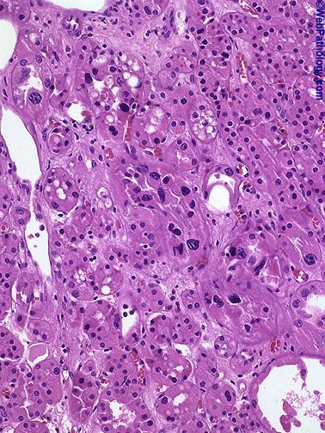
Ογκοκύτωμα: Πιθανά ευρήματα, μη αποκλείοντα διάγνωση ογκοκυτώματος Συμπαγής διαμόρφωση Εκφυλιστικού τύπου πυρηνική ατυπία

Slide 38
Μικροσκοπικά παρατηρούμενη (ψευδο)διήθηση(!) περινεφρικού λίπους από ογκοκύτωμα

Slide 39
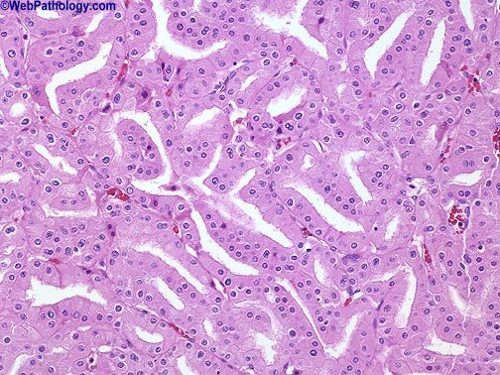
Σωληνο(κυστικό) πρότυπο ογκοκυτώματος

Slide 40
CD117
CK7
CK7
Ανοσοφαινότυπος
ογκοκυτώματος
Βιμεντίνη (-)

Slide 41
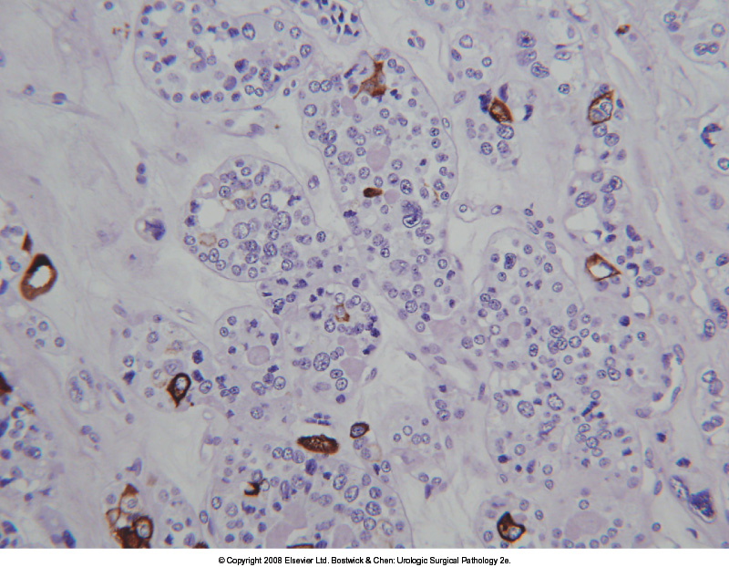
Ανοσοϊστοθετικότητα διάσπαρτων κυττάρων ογκοκυτώματος στην CK7

Slide 42
ΕΥΡΗΜΑΤΑ ΑΣΥΜΒΑΤΑ ΜΕ ΔΙΑΓΝΩΣΗ ΟΓΚΟΚΥΤΩΜΑΤΟΣ
Μακροσκοπικώς αντιληπτή διήθηση αγγείων-περινεφρικού λίπους
Γνήσια θηλώδης αρχιτεκτονική (πρόκειται τότε για ογκοκυτταρικό θηλώδες ΝΚΚ)
Ατρακτοκυτταρικές ή σαρκωματοειδείς περιοχές, νέκρωση
Διάχυτη, έντονη θετική χρώση κολλοειδούς σιδήρου Hale
Συχνές (σε περισσότερα του ενός οπτικά πεδία Χ20) ή άτυπες μιτώσεις. Σε αυτή την περίπτωση πρόκειται για:
Aταξινόμητο, χαμηλόβαθμης κακοήθειας,
ογκοκυτταρικής ποικιλίας ΝΚΚ : Σπάνιοι όγκοι, στενά προσομοιάζοντες με ογκοκυτώματα αλλά με ασυνήθη χαρακτηριστικά όπως διάταξη σε ταπήτια και εμφανείς μιτώσεις, συμπεριλαμβανομένων ατύπων μιτώσεων, εν τη απουσία των πυρηνικών χαρακτηριστικών του χρωμόφοβου ΝΚΚ.

Slide 43
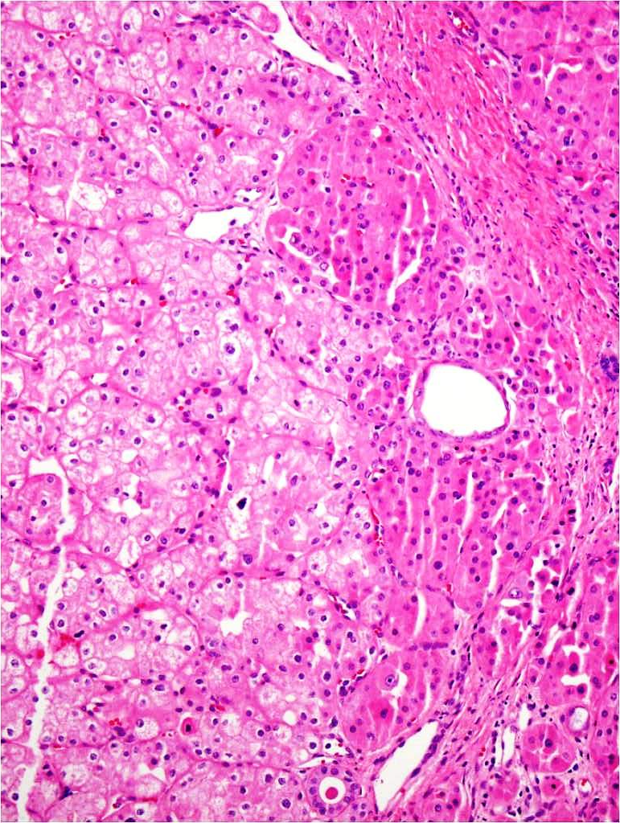
Δυσταξινόμητος υβριδιακός ογκοκυτταρικός/χρωμόφοβος όγκος Διπλός ή τριπλός πληθυσμός ηωσινόφιλων κυττάρων (ογκοκυττάρων και χρωμόφοβων κυττάρων ή και ενδιάμεσων μορφών, οι τελευταίες με στρογγυλά πυρηνικά περιγράμματα, χωρίς περιπυρηνικές άλως αλλά με ποικίλου μεγέθους πυρήνες με μεγαλύτερου βαθμού ανώμαλη κατανομή της χρωματίνης και ορατά μακροπυρήνια˙ καλό είναι να αναφέρουμε ποιος πληθυσμός επικρατεί), χαμηλότατη μιτωτική δραστηριότητα. Θεωρείται χαμηλού κακοήθους δυναμικού υποκατηγορία χρωμόφοβου NΚΚ, ακόμη καλύτερης πρόγνωσης από την κλασική ηωσινόφιλη ποικιλία του χρωμόφοβου ΝΚΚ .

Slide 44
Καρκίνωμα αθροιστικών πόρων Δεσμοπλαστικό φλεγμονώδες υπόστρωμα, αισθητή πυρηνική ατυπία. Όγκος μυελώδους μοίρας. Γειτονεύει με την πύελο, αλλά σπάνια την διηθεί· κυρίως καταστρέφει το νεφρικό παρέγχυμα. Κατεξοχήν διηθητική η παρυφή του, σε αντίθεση με τις άλλες μορφές ΝΚΚ. Δυσπλασία παρακείμενων σωληναρίων.

Slide 45
(Υψηλής κακοήθειας) καρκίνωμα αθροιστικών πόρων
Υψηλού & χαμηλού Μ.Β. κερατίνη, CK7, CEA ,PNA, Ulex europaeus αγλουτινίνη : (+)
CD10, CAΙΧ, AMACR, pax2: (-)
(Το ουροθηλιακό καρκίνωμα με αδενικούς χαρακτήρες έχει παρόμοιο ανοσοφαινότυπο).
ΔΔ κλειδιά
Στο θηλώδες ΝΚΚ: Kερατίνες υψηλού Μ.Β. & Ulex europaeus αγλουτινίνη (-).
Στο (υψηλής κακοήθειας ) νεφρικό μυελοειδές καρκίνωμα: υψηλού Μ.Β. κερατίνη (-)

Slide 46
ΙΙ. Αναφορά ποσοστού σαρκωματοειδούς ή και ραβδοειδούς (απο)διαφοροποίησης ΝΚΚ
Δεν απαιτείται ελάχιστο ποσοστό για να τεθεί η διάγνωση.
↑ υποτροπές & μεταστάσεις.
Προσπάθεια καταβάλλεται να αναγνωριστεί η υποκείμενη ιστολογική ποικιλία ΝΚΚ.

Slide 47
Ραβδοειδής [και σαρκωματοειδής (άνω τμήμα δεξ. εικ.)] αποδιαφοροποίηση ΝΚΚ• τουλάχιστον η πρώτη, από μόνη της, αυξάνει τον κίνδυνο θανάτου. Μεγάλα επιθηλιοειδή κύτταρα με κεντρικά ηωσινοφιλικά ενδοκυτταροπλασμικά εγκλείσματα. Ευμεγέθεις, έκκεντροι και ανώμαλοι πυρήνες με προβάλλοντα πυρήνια-βαθμός πυρηνιακής κακοήθειας: 4 κατά ISUP. Ο ανοσοφαινότυπος είναι ανάλογος του μη ραβδοειδούς συστατικού [π.χ. CA IX (+)]. Το σαρκωματοειδές ΝΚΚ δεν αποτελεί ανεξάρτητο τύπο ΝΚΚ γιατί αντιπροσωπεύει την ακραία υψηλόβαθμη κακοήθεια που μπορεί να φτάσουν όλοι οι ιστολογικοί τύποι ΝΚΚ (ίσως συχνότερα, το χρωμόφοβο ΝΚΚ).

Slide 48
ΙΙΙ. ΘΕΜΑΤΑ ΣΤΑΔΙΟΠΟΙΗΣΗΣ ( 8^{η} έκδοση AJCC/TNM, 2017). ΔΙΗΘΗΣΗ ΠΕΡΙΝΕΦΡΙΚΩΝ ΙΣΤΩΝ
Περινεφρικό λίπος: Ο ινολιπώδης ιστός ο οποίος βρίσκεται ανάμεσα στη νεφρική κάψα και στην περιτονία του Gerota.
H νεφρική κάψα και η περιτονία του Gerota αποτελούν σημαντικά ανατομικά στοιχεία για τον προσδιορισμό του σταδίου και τον καθορισμό της εξωνεφρικής επέκτασης ενός νεφρικού καρκινώματος ( στάδια pT3 & pT4, αντίστοιχα)

Slide 49
ΔΙΗΘΗΣΗ ΠΕΡΙΝΕΦΡΙΚΟΥ ΛΙΠΟΥΣ ΜΑΚΡΟΣΚΟΠΙΚΗ ΠΡΟΣΕΓΓΙΣΗ
Περίγραπτο απωθητικό όριο πέραν των φυσιολογικών ορίων του νεφρού δεν τεκμηριώνει περινεφρική διήθηση, εφόσον μικροσκοπικώς αναγνωρίζονται στοιχεία ινώδους κάψας.
B. Διάσπαση νεφρικής κάψας και διήθηση περινεφρικού λίπους
όταν ο όγκος χάνει το στρογγυλό, ομαλό του όριο σε σχέση με την κάψα και το περινεφρικό λίπος ή
όταν είναι ορατά οζία ή ανώμαλες μάζες όγκου, προβάλλουσες εντός του περινεφρικού λίπους.

Slide 50
Η διήθηση ή μη
του περινεφρικού λίπους εκτιμάται καλύτερα
με πολλαπλές κάθετες τομές κατά το όριο όγκου /περινεφρικού λίπους.
Συμφωνείται ότι μικροσκοπική διήθηση του λίπους τεκμηριώνεται όταν:
ο όγκος αγγίζει απευθείας το λίπος, χωρίς ίχνος συνδετικής κάψας
ή χορηγεί πολλαπλά οζία ασχέτως του ομαλού περιγράμματός τους ή της παρουσίας κάψας
ή εκτείνεται υπό μορφή ανώμαλων γλωσσοειδών προβολών στο περινεφρικό λίπος, με ή χωρίς δεσμοπλασία.

Slide 51
ΕΚΤΙΜΗΣΗ ΔΙΗΘΗΣΗΣ ΝΕΦΡΙΚΟΥ ΚΟΛΠΟΥ (pT3a)
Νεφρικός κόλπος : το κεντρικό τμήμα του περινεφρικού λίπους που εντοπίζεται ανάμεσα στο πυελοκαλυκικό σύστημα και στο νεφρικό παρέγχυμα και περικλείει την κύρια λεμφαγγειακή τροφοδοσία του νεφρού. Ο νεφρικός κόλπος επίσης περιέχει πολυάριθμες μεγάλες λεπτοτοιχωματικές φλέβες. Δεν υπάρχει ινώδης κάψα μεταξύ του φλοιικού ιστού και του νεφρικού κόλπου. Η διήθηση του νεφρικού κόλπου αποτελεί την κύρια οδό εξωνεφρικής επέκτασης του όγκου και φαίνεται να συνδέεται με χειρότερη πρόγνωση απότι η διήθηση του περινεφρικού λίπους.

Slide 52
Διαυγοκυτταρικό ΝΚΚ διηθεί τον νεφρικό κόλπο (βέλη).

Slide 53
Μικροσκοπική τεκμηρίωση διήθησης του νεφρικού κόλπου (pT3a)
Διήθηση του νεφρικού κόλπου κατά τη μικροσκοπική εξέταση, παρούσα στο 90% των ΝΝΚ μ.δ. = ή > 7εκ., τεκμηριώνεται όταν:
Α. ο όγκος βρίσκεται σε άμεση επαφή με το λίπος του νεφρικού κόλπου (ποσοστό συμφωνίας μεταξύ εξειδεικευμένων ιστοπαθολόγων : 100%) ή
Β. όταν βρίσκεται στο χαλαρό συνδετικό ιστό, σαφώς πέραν των ορίων του νεφρικού παρεγχύματος (ποσοστό συμφωνίας 75%) ή
C. όταν εμπλέκει οποιονδήποτε χώρο του νεφρικού κόλπου ο οποίος επενδύεται από ενδοθήλιο (αγγειακό κλάδο), ανεξαρτήτως μεγέθους .

Slide 54
Άμεση διήθηση εντός της νεφρικής πυέλου (επίσης θεωρούμενη στάδιο pT3a) μπορεί να παρατηρηθεί
με ή χωρίς διήθηση του νεφρικού κόλπου.

Slide 55
Διήθηση νεφρικής φλέβας ή τμηματικών κλάδων της (Τ3α). Δειγματοληψία, όρια.
Διήθηση φλεβικών κλάδων της πύλης του νεφρού από τον όγκο μπορεί να τεκμηριωθεί όταν:
O όγκος βρίσκεται προσκολλημένος στο αγγειακό τοίχωμα ή
όταν ο όγκος γεμίζει και διατείνει τον αγγειακό αυλό.
Τα ανωτέρω μπορεί να παρατηρηθούν είτε στην κύρια νεφρική φλέβα είτε στους τμηματικούς κλάδους της.
Στις περισσότερες ωστόσο περιπτώσεις απαιτείται εκτεταμένη δειγματοληψία, καθώς η διήθηση ή μη των φλεβικών κλάδων δεν δύναται να τεκμηριωθεί με απόλυτη βεβαιότητα.

Slide 56
Διήθηση νεφρικής φλέβας (pT3a), όχι απαραίτητα
μακροσκοπικά αντιληπτή, όπως είναι στην Εικ. Α.
B. Σε τομές από τον νεφρικό κόλπο αναγνωρίζεται μικροσκοπικά συχνά όγκος εντός τμηματικών φλεβικών κλάδων, ο οποίος δεν είχε αναγνωριστεί μακροσκοπικά.

Slide 57
Το όριο της νεφρικής φλέβας θεωρείται θετικό (ποσοστό συμφωνίας 74%), μόνον όταν μακροσκοπικά ο όγκος προσφύεται σε αυτό και υπάρχει μικροσκοπική επιβεβαίωση.

Slide 58
«Εμπλοκή» του επινεφριδίου κατά συνέχεια ιστού (pT4)
Η διήθηση του επινεφριδίου κατά συνέχεια ιστού συνδέεται με σημαντικά χειρότερη πρόγνωση από τη διήθηση του περινεφρικού λίπους.
Για το λόγο αυτό στην 7^{η} έκδοση του TNM «ανέβηκε» κατηγορία (pT4) συγκριτικά με την 6^{η} έκδοση (pT3a).
Η κατά συνέχεια ιστού διήθηση του επινεφριδίου θα πρέπει να διαπιστωθεί μακροσκοπικά και να επιβεβαιωθεί μικροσκοπικά.
Διαφορετικά, η εμπλοκή του επινεφριδίου θεωρείται μετάσταση (pM1).

Slide 59
Η μακροσκοπική εξέταση είναι κριτικής σημασίας για την ανάδειξη κατά συνέχειας ιστού διήθησης του επινεφριδίου ( νόσος pT4 ) ή όχι ( νόσος pΜ1 ).

Slide 60
IV. Το παλαιότερο (κατά Fuhrman) τετραβάθμιο σύστημα μορφολογικής διαβάθμισης πυρηνικής κακοήθειας.

Slide 61
Από τον πυρηνικό προς τον «πυρηνιακό» βαθμό κακοήθειας …
Πρόταση καινούριου συστήματος ιστολογικής βαθμοποίησης κακοήθειας ΝΚΚ (Τhe WHO/ISUP grading system)
ISUP grade 1 : δυσδιάκριτα πυρήνια ή απόντα σε μεγέθυνση Χ400
ISUP grade 2 : σαφώς διακριτά πυρήνια σε μεγέθυνση X 400, αλλά δυσδιάκριτα ή αόρατα σε Χ100
ISUP grade 3 : ευκρινή πυρήνια σε μεγέθυνση Χ100
ISUP grade 4 : όγκοι με ραβδοειδή ή σαρκωματοειδή αποδιαφοροποίηση ή όγκοι με γιγάντια κύτταρα ή όγκοι με εντονότατο πυρηνικό πλειομορφισμό με αδρή πυρηνική χρωματίνη.

Slide 62
Συστάσεις εξειδικευμένων ιστοπαθολόγων ( αντίστοιχα ποσοστά συμφωνίας τους % )
Η ιστολογική βαθμοποίηση κακοήθειας πρέπει να εφαρμόζεται στα διαυγοκυτταρικά ΝΚΚ ( 78%) και στα θηλώδη ΝΚΚ (84%).
Μέχρι να συλλεχθούν περισσότερα δεδομένα για τα χρωμόφοβα ΝΚΚ, αυτά δεν πρέπει να διαβαθμίζονται (78%) .
Προτάθηκε η αναφορά της παρουσίας νέκρωσης ως παραμέτρου του συστήματος διαβάθμισης: σε μελέτη 3017 περιπτώσεων, η νέκρωση φάνηκε να έχει μεγαλύτερη προγνωστική σημασία από το προτεινόμενο «πυρηνιακό» σύστημα διαβάθμισης για το διαυγοκυτταρικό νεφροκυτταρικό καρκίνωμα.

Slide 63
V. Η σημασία της νέκρωσης
Η νέκρωση που ενδιαφέρει είναι η μικροσκοπική πηκτική νέκρωση.
Οι εστίες ίνωσης, υαλινοποίησης και αιμορραγίας εξαιρούνται από την αξιολόγηση .
Η νέκρωση φαίνεται να έχει προγνωστική σημασία για το διαυγοκυτταρικό ΝΚΚ. Συμφωνία σε ποσοστό 86% των ερωτηθέντων ειδικών ως προς την αναφορά της νέκρωσης (παρουσία /απουσία) στο διαυγοκυτταρικό ΝΚΚ και (69%) τον υπολογισμό του ποσοστού της ( κατά τη μικροσκοπική εξέταση).
Αμφισβητείται η σημασία της για τους άλλους τύπους ΝΚΚ.
Στο θηλώδες ΝΚΚ δεν σχετίζεται με την επιβίωση, αντανακλώντας την προδιάθεση αυτών των όγκων να υφίστανται αυτόματη νέκρωση.
Στο χρωμόφοβο ΝΚΚ, φαίνεται να έχει προγνωστική σημασία στη μονοπαραγοντική ανάλυση, ωστόσο οι σειρές είναι μικρές.

Slide 64
Η νέκρωση που ενδιαφέρει είναι η μικροσκοπικά ανιχνευόμενη, πηκτική νέκρωση.
Μικροσκοπική πηκτική νέκρωση σε διαυγοκυτταρικό ΝΚΚ

Slide 65
Αγγειομυολίπωμα νεφρού
Νεόπλασμα ή αμάρτωμα;
Πώς αναγνωρίζεται η (σπάνια) κακοήθης φύση ενός αγγειομυολιπώματος;
Η πολυεστιακότητα και η αγγειακή διήθηση δεν συνιστούν σημεία κακοήθειας. Η κυτταρική ατυπία συνήθως δεν προδικάζει επιθετική συμπεριφορά
Διαφοροδιάγνωση
επιθηλιοειδούς αγγειομυολιπώματος
από ΝΚΚ

Slide 66
ΑΓΓΕΙΟΜΥΟΛΙΠΩΜΑ ΝΕΦΡΟΥ Τριφασικό πρότυπο: λιπώδης ιστός, λείος μυς [ΗΜΒ45(+)], παχυτοιχωματικά, ανώμαλης διαμόρφωσης αγγεία.

Slide 67
Αγγειομυολίπωμα
Δείκτες μελανοκυττάρων (+)
Δείκτες λείου μυ ( δεσμίνη, SΜΑ ) + στο αντίστοιχο συστατικό .
Επιθηλιακοί δείκτες , CD10,αντιγόνο ΝΚΚ (-).
ΔΔ κλειδιά
Στους κακοήθεις μεσεγχυματογενείς ατρακτοκυτταρικούς όγκους, (συμπεριλαμβανομένου του λειομυοσαρκώματος):
Μελανοκυτταρικοί δείκτες (-)
Melan A

Slide 68
Επιθηλιοειδές αγγειομυολίπωμα

Slide 69
Eπιθηλιοειδές ΑΜΛ Ανώμαλη κοκκίωση κυτταροπλάσματος, περιπυρηνική συμπύκνωσή του-περιφερική διαύγαση

Slide 70
Έκφραση HMB45 σε επιθηλιοειδές αγγειομυολίπωμα νεφρού. Επί υποτροπής, λόγω αποδιαφοροποίησης, πιθανώς αρνητική η χρώση του HMB45.

Slide 71
Eπιθηλιοειδές αγγειομυολίπωμα (δίκην ογκοκυτώματος) Επιθετικότερη συμπεριφορά από το συμβατικό αγγειομυολίπωμα αλλά σπάνιες οι μεταστάσεις. Κυριαρχία επιθηλιοειδών κυττάρων. Ανώμαλη κοκκίωση κυτταροπλάσματος, περιπυρηνική συμπύκνωσή του-περιφερική διαύγαση. Πυρηνική ατυπία, συχνές μιτώσεις. Η παρουσία λιποκυττάρων και δυσμορφικών αιμοφόρων αγγείων, πιθανώς σκληρυσμένων υπό μορφή χορδών υαλίνης, άκρως επιβοηθητική για τη διάγνωση. Πιθανότητα κακοήθους εξαλλαγής επί πυρηνικής αναπλασίας, ατύπων μιτώσεων και γεωγραφικής νέκρωσης. Ανοσοϊστοθετικότητα μελανοκυτταρικών δεικτών (με κατά κανόνα ταυτόχρονη αρνητική χρώση της πρωτεϊνης S100, ώστε να αποκλείεται το μελάνωμα).

Slide 72
Χρήσιμοι ανοσοϊστοχημικοί δείκτες στη διαφοροδιάγνωση των ΝΚΚ, ιδιαιτέρως εκείνων με ηωσινόφιλο-κοκκιώδες κυτταρόπλασμα
Διαυγοκυτταρικό ΝΚΚ
Τρανσφεράση ΕΕΣ GST-α (+) , CAΙΧ (+)
Διαυγοκυτταρικό ΝΚΚ
CD10 (+) , N-Καδερίνη(+) Βιμεντίνη(+)
Θηλώδες ΝΚΚ
AMACR(+)
Xρωμόφοβο ΝΚΚ
EpCAM(+)
CK7(+ >90%) ή CK7 ( + τουλάχιστον στο 5%,
αλλά CK20 & CD15 αρνητικά)
Ε-καδερίνη (+, με αμιγώς μεμβρανικό πρότυπο)
Θηλώδες ΝΚΚ
AMACR (+), CK7 (+)
Χρωμόφοβο ΝΚΚ / ογκοκύτωμα
Παρβαλβουμίνη(+) , CD117 (c-KIT) (+),
E- & κυρίως ksp-καδερίνη(+)
Ογκοκύτωμα
CK7(-) ή
CK7 & CK20 (εστιακά θετικές)
ή CK7 & CD15 (εστιακά θετικά)
Ε-καδερίνη ( + , με μικτό,
κοκκιώδες κυτταροπλασματικό &
ατελώς μεμβρανικό πρότυπο)
S100A1 (+)

Slide 73
Επί μεταστατικής νόσου, δείκτες που επιβεβαιώνουν τη διάγνωση νεφρικού νεοπλάσματος (νεφρική προέλευση)
PAX8: ο χρησιμότερος δείκτης στην επιβεβαίωση της ιστολογικής διάγνωσης μεταστατικού νεφροκυτταρικού καρκινώματος.
Η χρήση και άλλων δεικτών όπως ΕR, CDX2, PSA, TTF1, GATA3 & p63, βοηθά στον αποκλεισμό άλλων καρκινωμάτων, συμπεριλαμβανομένων εκείνων που μπορεί επίσης να εκφράζουν PAX8.
Οι άλλοι δείκτες που είθισται να χρησιμοποιούνται (CD10, RCC antigen, Ksp-cadherin) είναι απλώς ενισχυτικοί της διάγνωσης μεταστατικού νεφροκυτταρικού καρκινώματος.

Slide 74
Μεταστατικοί όγκοι στον νεφρό
Πρωτεϊνη S-100 & ταυτόχρονα HMB-45 (+): Μεταστατικό μελάνωμα. ( Tα επιθηλιοειδή ΑΜΛ κατά κανόνα δεν εκφράζουν S-100).
TTF-1 συνηγορητικό για προέλευση από πνεύμονα & θυρεοειδή
Θυρεοσφαιρίνη για θυρεοειδική προέλευση
CDX2 για προέλευση από γαστρεντερική οδό

Slide 75
H αφομοίωση της θεωρίας μέσω της πράξης και στα ιατρικά συγγράμματα. A. C. Lazaris (ed.) CLINICAL GENITOURINARY PATHOLOGY : A Case-based Learning Approach. SPRINGER, Berlin 2018.

